Slide 1


FUNDAMENTOS DE TICs
UNIDAD 1
3ra PARTE
MODELO DE CONTROL BÁSICO

Slide 2
Estándar de desempeño de sistemas
Los sistemas que pueden ajustar sus actividades para mantener niveles aceptables continúan funcionando. Aquellos que no lo hacen, tarde o temprano dejan de trabajar.
Un estándar de desempeño de sistemas es una meta establecida.
Por ejemplo, un estándar de desempeño de sistemas de un proceso de manufactura podría ser la producción de no más de un 1 por ciento de partes defectuosas.

Slide 3
Modelo de Control Básico
Todos los sistemas tienen niveles aceptables de desempeño, denominados estándares y contra los que se comparan los niveles de desempeño actuales. Los sistemas emplean un modelo de control básico consistente en:
Un estándar para lograr un desempeño aceptable
Un método para medir el desempeño actual
Un medio para comparar el desempeño actual contra el estándar
Un método de retroalimentación

Slide 4

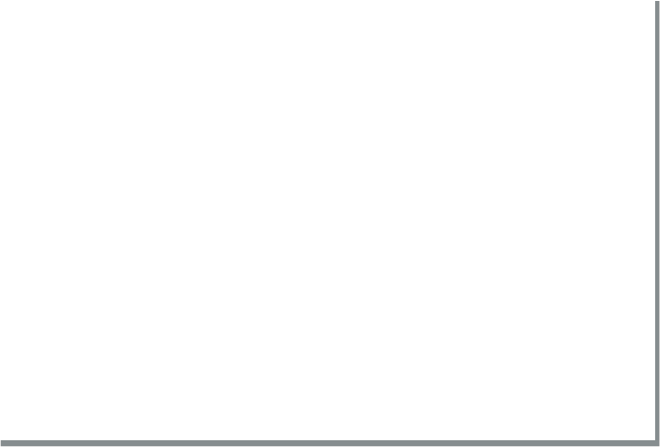









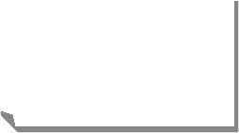

Modelo de Control Básico
Frontera o límite del sistema
Medir
Comparar
Estándar

Slide 5
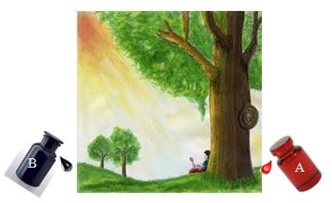
Eficacia
La eficacia es una medida del grado en el que un sistema cumple
sus metas.
Se le puede calcular al dividir las metas alcanzadas entre el total de
las metas establecidas.
Ejemplo: se tienen dos tipos de fertilizante uno es más eficaz que el otro, el fertilizante A ha cumplido sus metas, en un grado superior.
Eficacia = Metas Alcanzadas / Metas Establecidas
Lo mismo que la eficiencia, la eficacia también es un término
relativo que sirve para comparar sistemas.

Slide 6


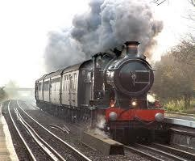
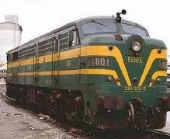
Eficiencia
La eficiencia es un término relativo empleado para comparar sistemas. Un motor de gasolina, por ejemplo, es más eficiente que un motor de vapor, pues con un monto equivalente de insumo de energía (gasolina o carbón), el motor de gasolina produce más energía.
El índice de eficiencia de energía de los motores de gasolina es
alto en comparación con el de los motores de vapor.
Eficiencia = Producido / Consumido
Locomotora a Vapor
Locomotora Diesel

Slide 7
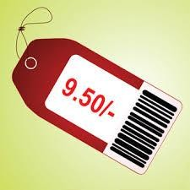

Variables y Parámetros de Sistema
Ciertas partes de un sistema son susceptibles de control administrativo directo, mientras que otras no.
Variable de sistemas: es una cantidad o unidad que puede ser controlada por el tomador de decisiones.
Ejemplo: El precio que una compañía fija a su producto es una variable de sistemas, porque puede controlarse. Los valores se originarán a través de la aplicación del modelo
Parámetro de sistemas: es un valor o cantidad imposible de controlar.
Ejemplo: El costo de una materia prima y la cantidad de gramos de un producto químico que habrá de utilizarse en la fabricación de cierto tipo de plástico son ejemplo de cantidad o valor no controlable por los administradores. Se consideran invariantes (que no varían) en la aplicación del modelo.

Slide 8







Descomposición
Un sistema complejo es dificil de comprender cuando se considera como un todo, por lo
tanto, el sistema se descompone o factoriza en subsistemas.
Sistema
Subsistema A
Subsistema B
Subsistema C
A 1
A 2
B1
B 2
B3
C1
C2
A 2-1
A 2-2
C 1-1
C 1-2
Relaciones jerárquicas de los subsistemas
El principio general de la descomposición que supone que los objetivos del
sistema dictaminan el proceso es la cohesión funcional.

Slide 9
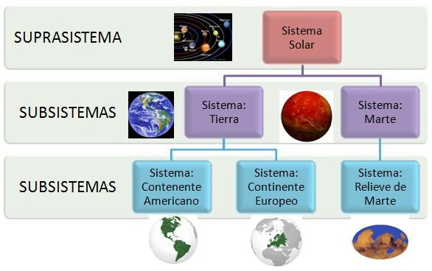
Descomposición
Los límites e interfaces están definidos de tal manera que la suma de los
subsistemas constituye un sistema completo.
Este proceso de descomposición se continúa con los subsistemas que se dividen en subsistemas más pequeños hasta que el más pequeño de los subsistemas tenga un tamaño manejable.
Los subsistemas resultantes de este proceso generalmente tienen la forma
de estructura jerárquica.
En la jerarquía un subsistema es un elemento de un suprasistema (el sistema superior a él). Así se deduce que cada sistema se encuentra dentro de otro sistema, pasando a ser el sistema de inferior jerarquía un subsistema del suprasistema o sistema que lo contiene.

Slide 10
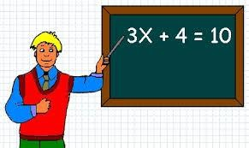
Cohesión Funcional
Cohesión funcional: se da cuando se agrupan elementos que realizan un mismo fin, tarea o función. Es decir, todas las unidades o elementos trabajan para realizar una misma función. Aquí se puede observar también el concepto de equipo entre los componentes y enfatizar el beneficio de ganancia de “sinergia”.
Ejemplo: Función ENSEÑAR Fundamentos de TICs. Todos los profesores miembros de esta cátedra trabajan en distintos roles (organizar, dictar clase, atender consultas, escribir apuntes, evaluar, etc.) para lograr el fin de ENSEÑAR.

Slide 11
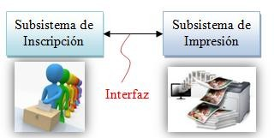
Interfaz (Interconexión entre Subsistemas)
Interfaz: es la interconexión entre dos sistemas ó subsistemas.

Slide 12
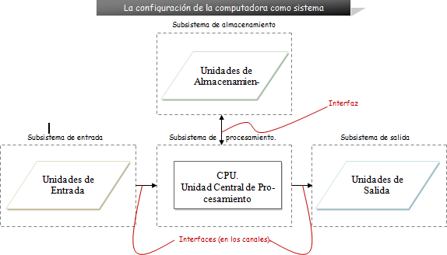
Interfaz
Cada subsistema es delineado por sus límites.
Las interconexiones y las interacciones entre los subsistemas se llaman interfaces.
Las interfaces ocurren en el límite y toman la forma de entradas y salidas.

Slide 13
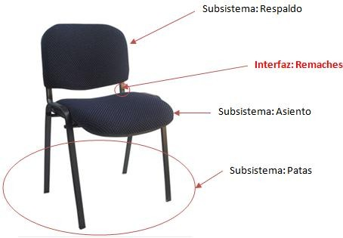
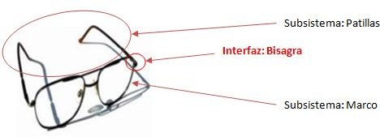
Ejemplos de Subsistemas e Interfaces
Sistema SILLA
Sistema ANTEOJOS

Slide 14




Cantidad de Interfaces
Se establece que las agrupaciones de subsistemas interactúan cada una con todas las otras.
Ejemplo: una Base de Datos a la cual se tiene acceso por varios programas, pero la interconexión se hace solamente a través de la interfaz de la administración de la base de datos.
A1
A2
B1
B2
A3
A4
B3
B4
Todos los sistemas interconectados

Slide 15
Interfaces (Interconexiones)
El número de interfaces si todos los subsistemas interactúan en general es:
½ n . (n-1)
Donde n= número de subsistemas.

Slide 16








Simplificación
El proceso de descomposición podría conducir a un gran número de interfaces (interacciones e interconexiones); la simplificación es el proceso de organizar los subsistemas de manera tal que se reduzca el número de interconexiones.
A1
A2
B1
B2
A3
A4
B3
B4
Todos los sistemas interconectados
A1
A2
B1
B2
A3
A4
B3
B4
Los sistemas conectados dentro de un grupo y los grupos interconectados con una interfaz simple

Slide 17





Interfaces
Para el siguiente ejemplo, n=8
½ n . (n-1)
½ 8 . 7
= ½ 8 . (8-1)
= ½ 56
28 interfaces
A1
A2
B1
B2
A3
A4
B3
B4
Todos los sistemas interconectados

Slide 18
Simplificación
Es el proceso de organizar los subsistemas de manera tal que se reduzca el número de interfaces.

Slide 19






Simplificación
Se establecen los métodos para el desacoplamiento de sistemas de tal manera que la necesidad de la interconexión se reduzca.
A1
A2
B1
B2
A3
A4
B3
B4
Los sistemas conectados dentro de un grupo y los grupos interconectados con una interfaz simple

Slide 20




Simplificación
Para n= 8 subsitemas, se agrupan de a 4 de acuerdo a la COHESIÓN FUNCIONAL.
Cada agrupamiento tiene 4 subsistemas. n = 4.
1º AGRUPAMIENTO | ½ n . (n-1) | = | ½ 4 . (4-1) | = | ½ 4 . 3 | = ½ 12 | = | 6 interfaces
2º AGRUPAMIENTO | ½ n . (n-1) | = | ½ 4 . (4-1) | = | ½ 4 . 3 | = ½ 12 | = | 6 interfaces
TOTAL : 6
+ 6 + 1 (entre agrupamientos) = 13 interfaces
A1
A2
B1
B2
A3
A4
B3
B4
Los sistemas conectados dentro de un grupo y los grupos interconectados con una interfaz simple

Slide 21
Comparación
Sin simplificación: 28 interfaces
Con simplificación 13 interfaces

Slide 22
Acoplamiento
Es el grado en el cuál los módulos se interconectan o se relacionan entre ellos. Da la idea de cuánto depende uno de otro.
Un sistema es altamente eficiente y eficaz cuando tiene una muy alta cohesión funcional y un muy bajo acoplamiento.
El BAJO ACOPLAMIENTO es una de las metas y objetivos del diseño de sistemas.

Slide 23
Desacoplamiento
Desacoplamiento: existencia de una independencia entre dos elementos. Si se traslada este concepto a los sistemas, se tendrán dos sistemas cuyas funciones podrán realizarse sin recurrir un sistema al otro.
Cuanto mayor intercambio realicen dos sistemas, mayor acoplados estarán y por lo tanto tendrán mayor conocimiento uno de otro.

Slide 24


Desacoplamiento
Si los diferentes subsistemas están conectados de modo muy compacto se requiere entre ellos una coordinación muy exacta. La solución es desacoplar o reducir conexiones de tal manera que los sistemas puedan operar en corto plazo con alguna medida de independencia.
Subsistema de
Materias Primas
Subsistema de
Producción
Inventario

Slide 25
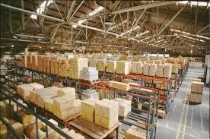


Inventarios, almacenamientos intermedios, o líneas de espera
Se crea un almacenamiento de manera tal que no dependa la salida de la entrada del sistema.
En el ejemplo de los subsistemas de materias primas y el subsistema de producción, el inventario de materias primas (stock) permite a los dos subsistemas operar de alguna manera independiente (en el corto plazo). Las memorias intermedias (buffers) de datos se utilizan en algunos sistemas de computación y en algunos sistemas de comunicación para compensar las diferentes relaciones de entradas y salidas de datos.
Subsistema de
Materias Primas
Subsistema de
Producción
Inventario

Slide 26




Recursos de holgura y flexibles.
Cuando la salida de algún sistema es la entrada de otro, las existencias de recursos de holgura permiten a los subsistemas que sean algo independientes y aún más, que cada uno responda a las demandas de los otros subsistemas.
Sin coordinación
Capacidad Holgura
Salidas Fluctuantes
Capacidad normalmente
empleada
Una organización de sistemas de información que utiliza el concepto de combinación de programadores y de analistas de sistemas tiene más flexibilidad en responder a las variaciones en la demanda entre el análisis y la programación, que una organización con la misma cantidad de personal que utiliza analistas de sistemas solamente para el análisis y el diseño y emplea programadores solamente para la programación.

Slide 27

Estándares
La especificación de las normas, los costos de los estándares y otras normas le permiten a un subsistema planear y organizarse reduciendo la necesidad de comunicarse con otros subsistemas. Si, por ejemplo, el departamento de producción desea diseñar un módulo de procesamiento de datos que incluya bienes terminados y un código estándar de productos que sea utilizado por toda la organización, no tiene necesidad de comunicar y negociar con otros departamentos.
Ninguna comunicación especial
Entrada Estándar
Entrada Estándar
Uso de Estándares

Slide 28
FIN 3ra. PARTE

